Slide 1


大规模信息系统构建技术导论
分布式MiniSQL项目结题答辩
指导老师：鲁伟明
小组成员：吉玉佳 洪常凯 李梓铭 朱雨珂 徐凯琳

Slide 2
CONTENTS
1
项目简介 & 分工
4
运行演示
2
模块设计
5
提问 & 意见指正
3
核心功能设计

Slide 3
Part
01
项目简介 & 分工
项目背景
整体架构
成员分工
成果

Slide 4
01
项目背景
总体目标
细节实现
数据分区
均衡负载
客户端缓存
副本管理
容错容灾
实现对简单 SQL 语句的处理解析
实现分布式数据库miniSQL的功能
包含主节点，从节点，备份主机，客户端等多个模块
使用zookeeper进行集群管理
使用socket进行通信管理

Slide 5
01
分 工
zookeeper搭建
负载均衡处理
master管理
吉玉佳
Region模块管理
与master、client模块通信
minisql连接
朱雨珂
从节点监控
容错容灾处理
副本管理
洪常凯
李梓铭
miniSQL
sql语句处理
client客户端命令输入
与master、region模块通信
徐凯琳

Slide 6
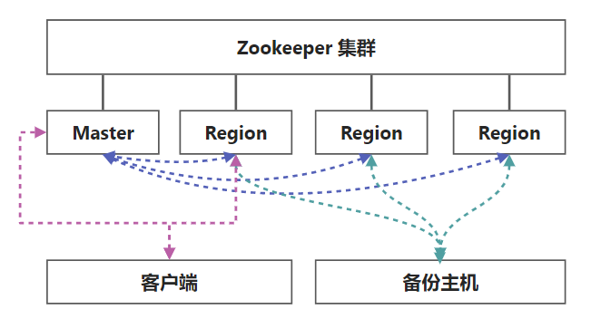
01
整体架构

Slide 7
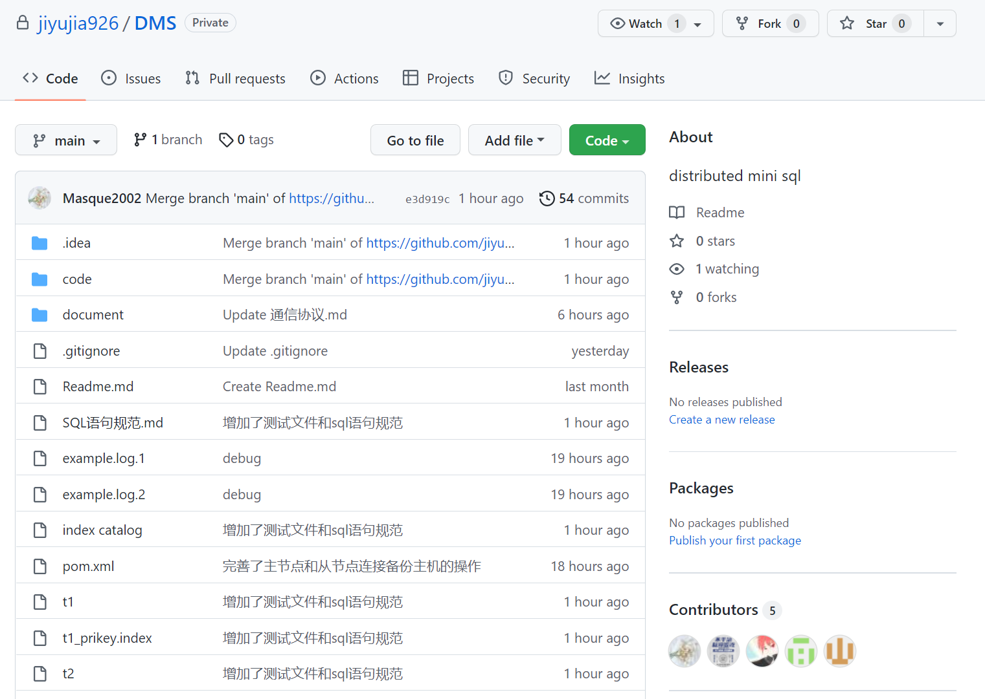
01
成 果
7000+行代码，多轮迭代开发
基于改动后的开源miniSQL关系型数据库引擎
基于miniSQL实现了分布式数据库的若干功能：
Socket通信框架与协议
分布式存储
集群管理调度
客户端缓存
均衡负载
副本管理
容错容灾

Slide 8
Part
02
模 块 设 计
Client客户端模块
Master主服务器
Region从服务器与备份节点

Slide 9
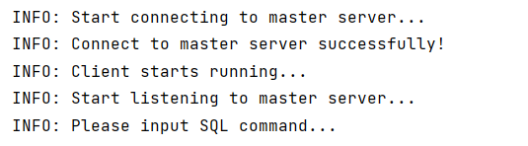
02
Client客户端模块
主要功能
提供用户输入SQL命令的窗口
按照SQL命令的类别向Master索取所属表所在的Region Server的ip地址，并将SQL命令发送至该Region Server，并接受返回信息。

Slide 10
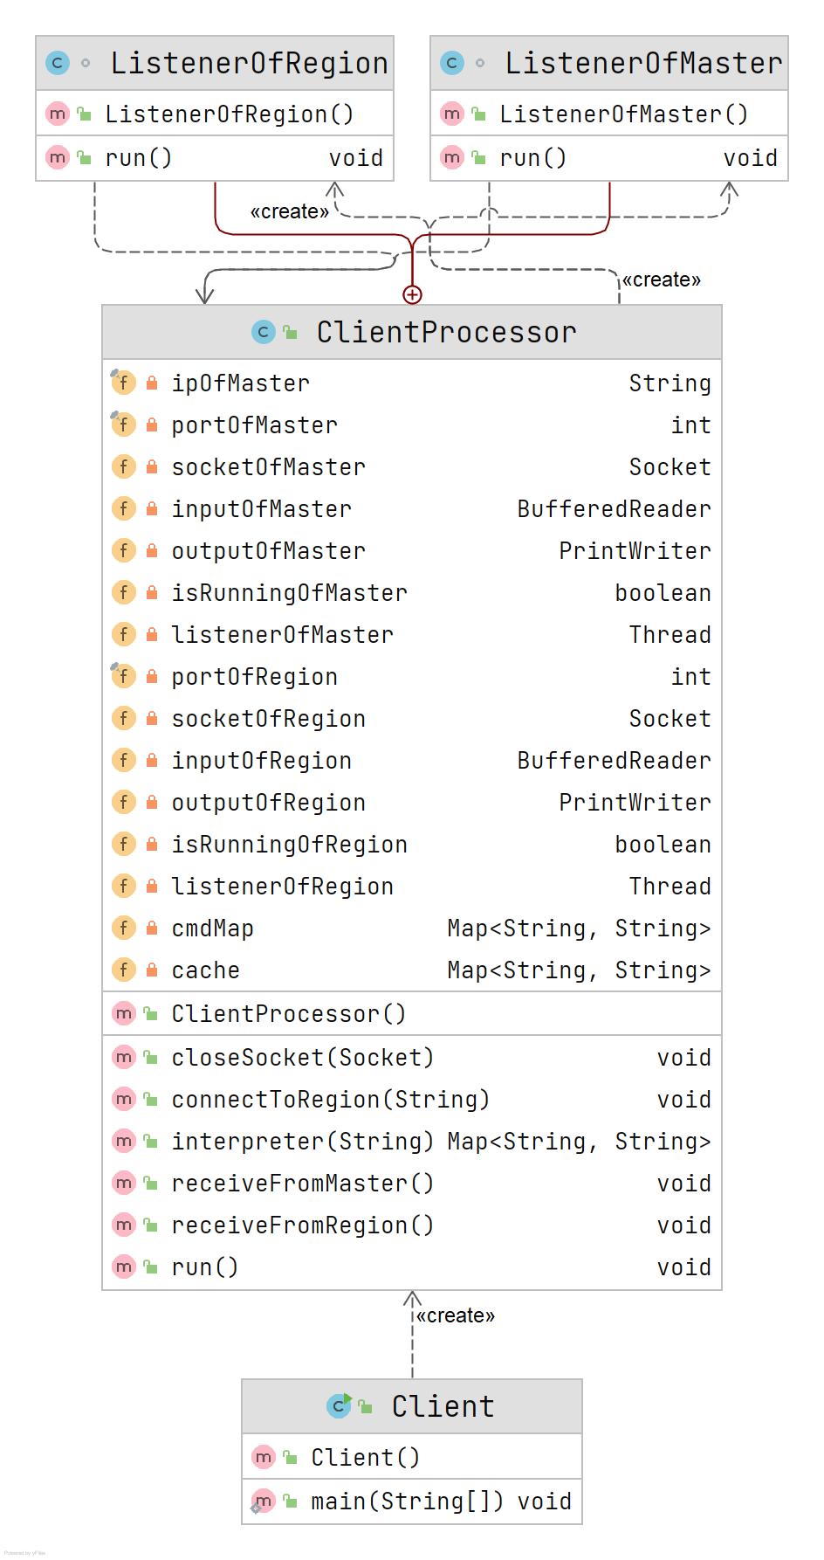
02
Client客户端模块
变量
IpOfMaster等维护与Master Server之间的通信，其中接收信息的listener在单独的线程中运行。
portOfRegion等负责维护与Region Server之间的通信，其中接收信息的listener在单独的线程中运行。
cmdMap作为用户输入命令缓存
cache作为表与所在从服务器ip地址的对应关系（1个HashMap）的缓存。

Slide 11
02
Client客户端模块
函数
Client模块运行后首先新建一个ClientProcessor类，并运行run()方法。由run()方法运行一个while循环等待用户输入SQL命令。
调用interpreter()解析SQL命令，得到该SQL命令的类型和表名。
根据SQL命令的类型和表名，选择与Master Server或Region Server通信。
receiveFromMaster()负责监听从Master Server发回的信息，并根据信息做出不同的操作。
receiveFromRegion()负责监听从Region Server发回的信息，并根据信息做出不同的操作。

Slide 12
02
Client客户端模块
客户端缓存设计
对于非create的SQL命令，客户端会先在本地的缓存cache中查找表名是否有对应的从服务器的ip地址。
如果找到了对应ip地址，客户端就会尝试连接这个从服务器。
得到连接结果。
如果连接失败，即从服务器已经下线，那么根据容错容灾，本来在该从服务器的表已经被迁移到其它在线的从服务器上。此时客户端会向主服务器重新询问该表当前所在的从服务器的ip地址。得到ip地址后连接该ip的从服务器。
如果连接成功，则开始等待从服务器返回。
得到从服务器返回结果。
如果得到该表不存在的返回信息，则说明该表已经因为该从服务器曾经下线而经过容错容灾被迁移，因此需要重新向主服务器重新询问该表当前所在的从服务器的ip地址。得到ip地址后连接新ip的从服务器。
如果得到其它信息，则说明该表存在在从服务器上。返回的信息即为正确的SQL指令处理后的返回信息。

Slide 13
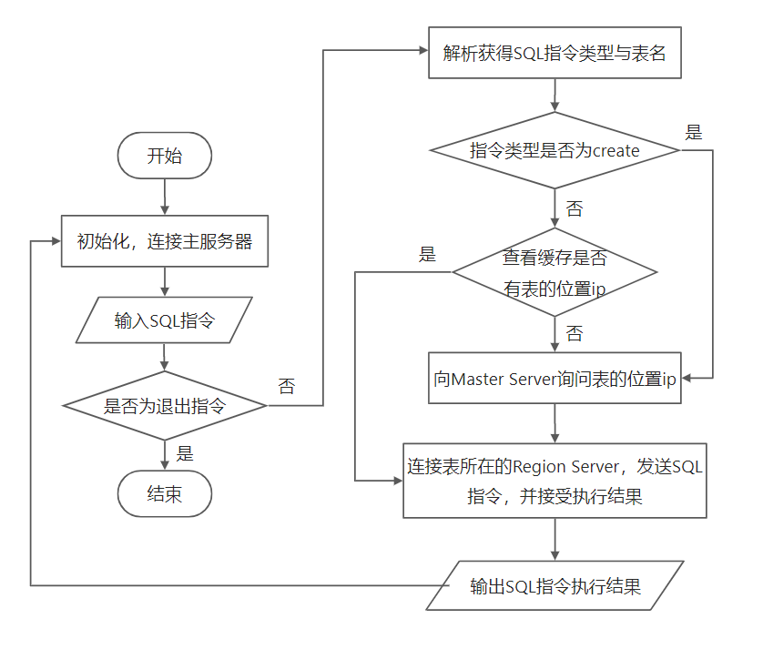
02
Client客户端模块——运行流程

Slide 14
02
Master主服务器——主要功能
信息管理：通过zookeeper管理从节点目录、从节点上线目录，管理 【从节点ip——从节点所拥有的table_list 】 【 table_name——所属从节点ip 】的对应信息
信息接收：接收client查询、改动表信息，返回对应的从节点ip；接收region表目录变动信息，更新记录
负载均衡：接收client创建表信息，返回合适的从节点ip；当从节点出现异常下线时，返回适合继承的从节点ip
容错容灾：监听从节点消息，在其异常下线时，备份文件到新的从节点

Slide 15
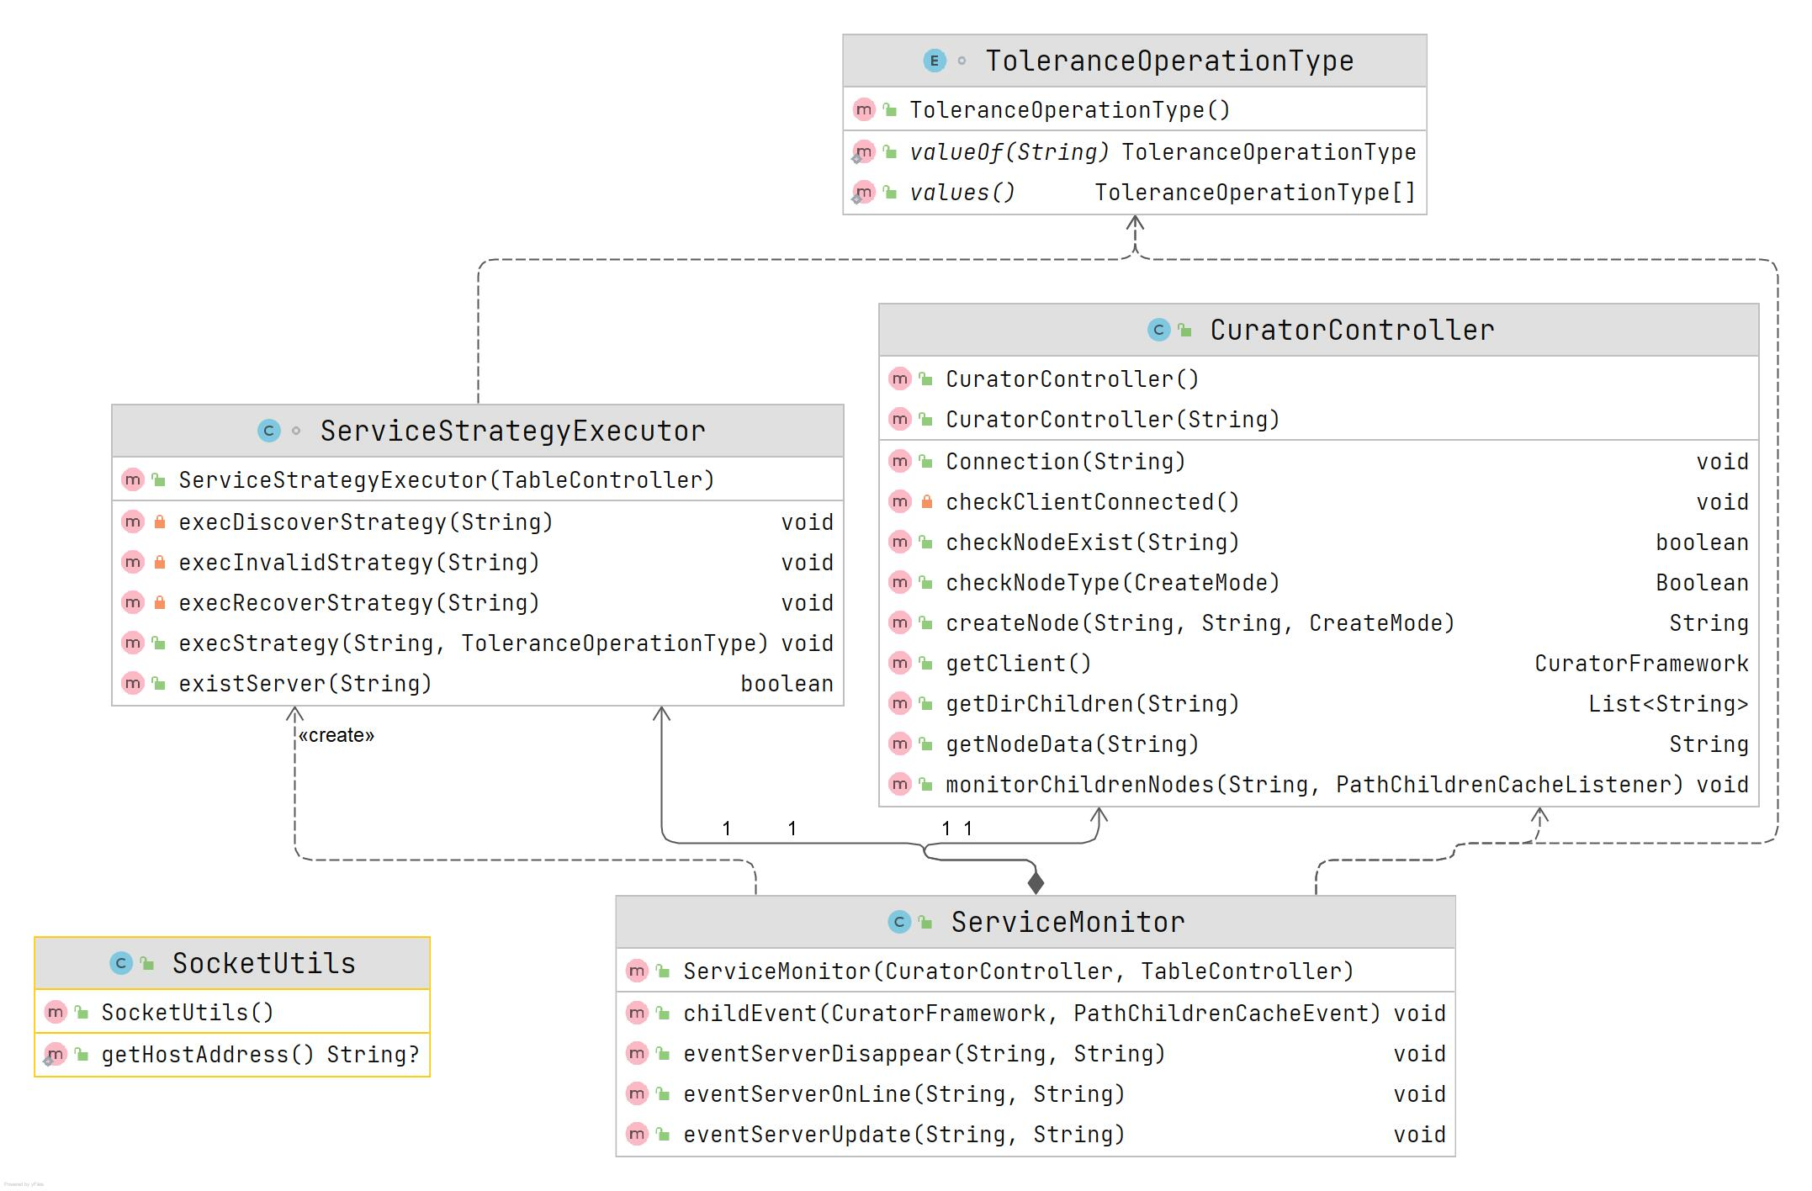
02
Master主服务器
Zookeeper 事件监听
CuratorController 负责维护、监控zookeeper结构，负责创建zookeeper树形结构的节点，其中包括检测节点的类型。而后者负责监控规定根目录(/db)下所有节点的变化情况
ServiceStrategyExecutor 实现了 PathChildrenCacheListener 接口， 即作为zookeeper子节点的监控器（需要重载事件处理函数），主要是处理三种类型的事件：上线、更新、移除，并交由strategyExecutor 中对应的函数处理，
strategyExecutor负责整合命令信息，如命令前缀、失效与恢复的从节点ip，之后再调用命令处理程序对应的处理模块，执行对应事件的策略
SocketUtils 部分比较独立，负责获取该主机在集群的局域网中的ip地址

Slide 16
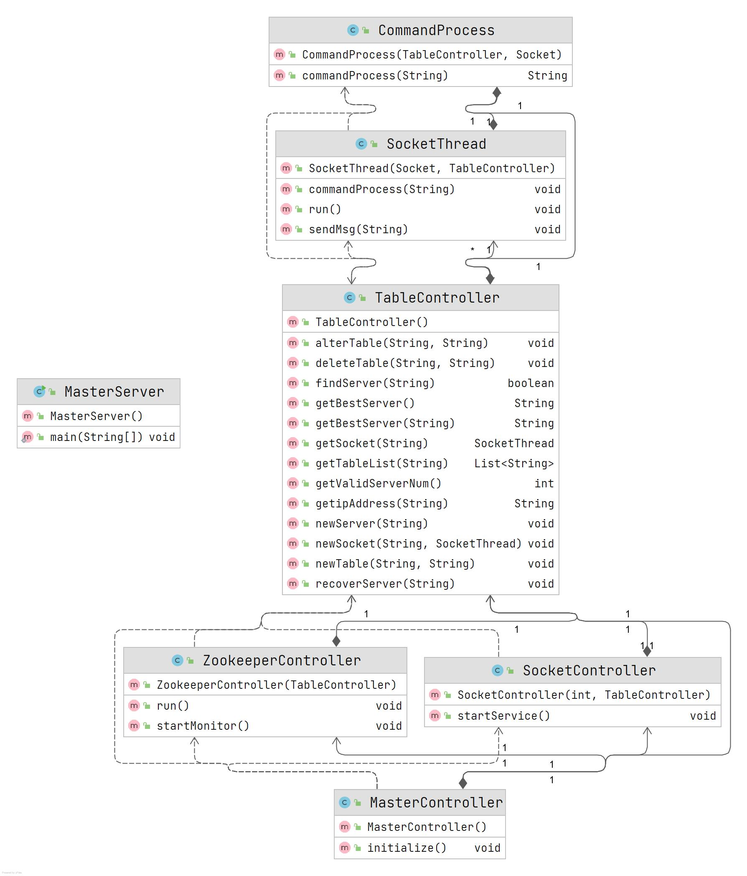
02
Master主服务器
MasterServer开启MasterController——
BackupInfo记录了备份节点的信息
commandProcess处理接收到的命令
SocketController、SocketThread处理Socket线程连接，收发信息
TableController记录、处理从节点ip和数据表之间的关系
ZookeeperController管理Zookeeper操作

Slide 17
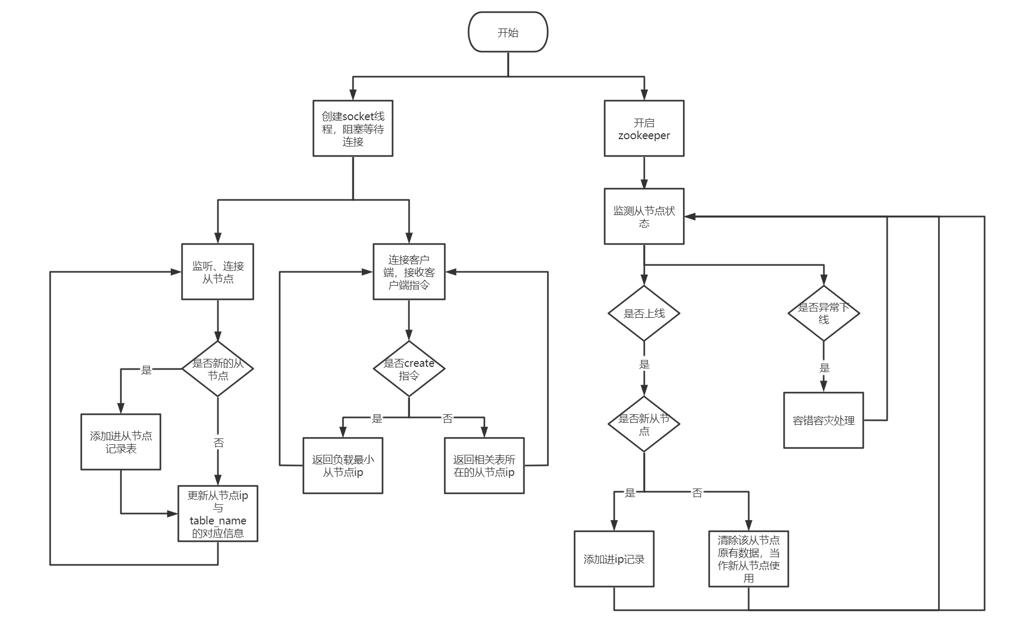
02
Master主服务器

Slide 18
02
Region从服务器
主要功能
与client、master的连接、命令和数据的传输
minisql数据处理：通过socket连接客户端，接收sql语句，连接minisql进行处理
接收容错容灾命令：接收主节点容错容灾命令，进行数据文件迁移
副本管理：当对table内容进行改动之后，将信息更新到副本节点

Slide 19
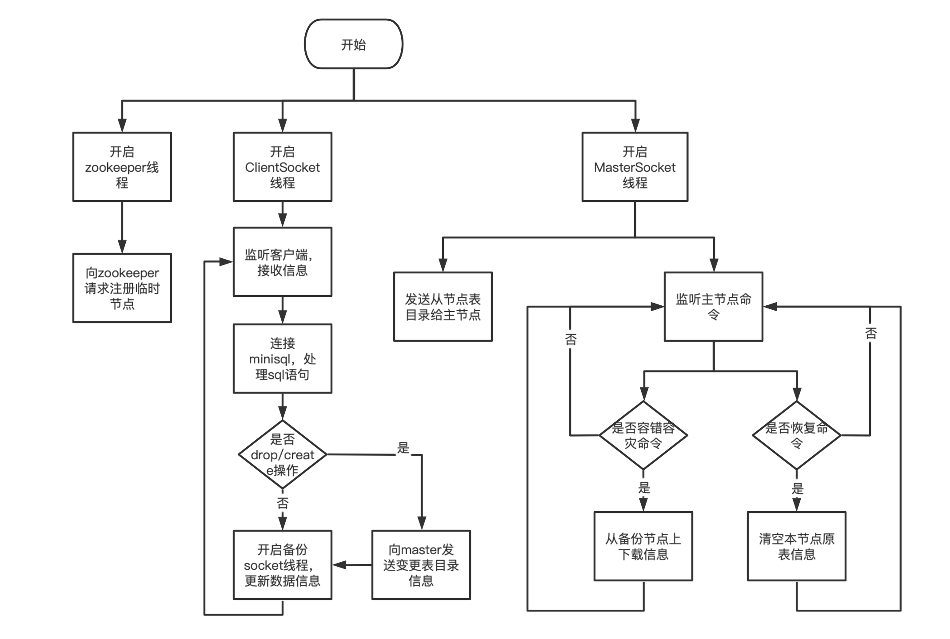
02
Region从服务器

Slide 20
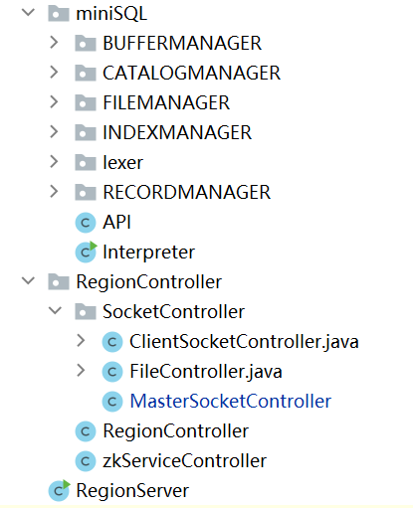
02
Region从服务器
RegionServer开启RegionController——
miniSQL是包装好的miniSQL，通过Interpreter进行连接
SocketController包处理所有Socket线程连接，收发信息
ClientSocketController处理和client之间的socket连接、数据传输
FileController处理和副本备份节点之间的socket连接、数据传输
MasterSocketController处理和master之间的socket连接、数据传输
ZookeeperController管理Zookeeper操作

Slide 21
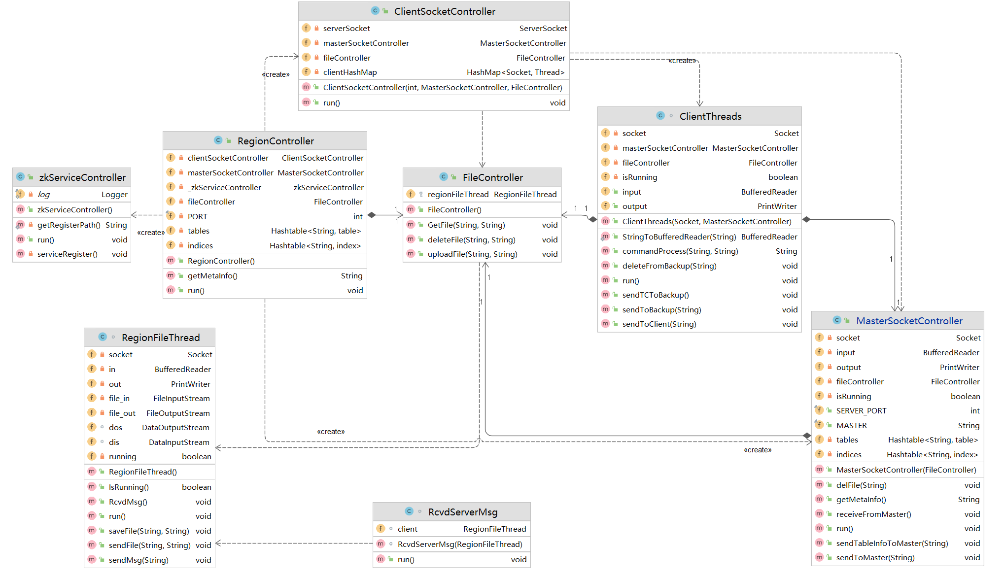
02
Region从服务器

Slide 22
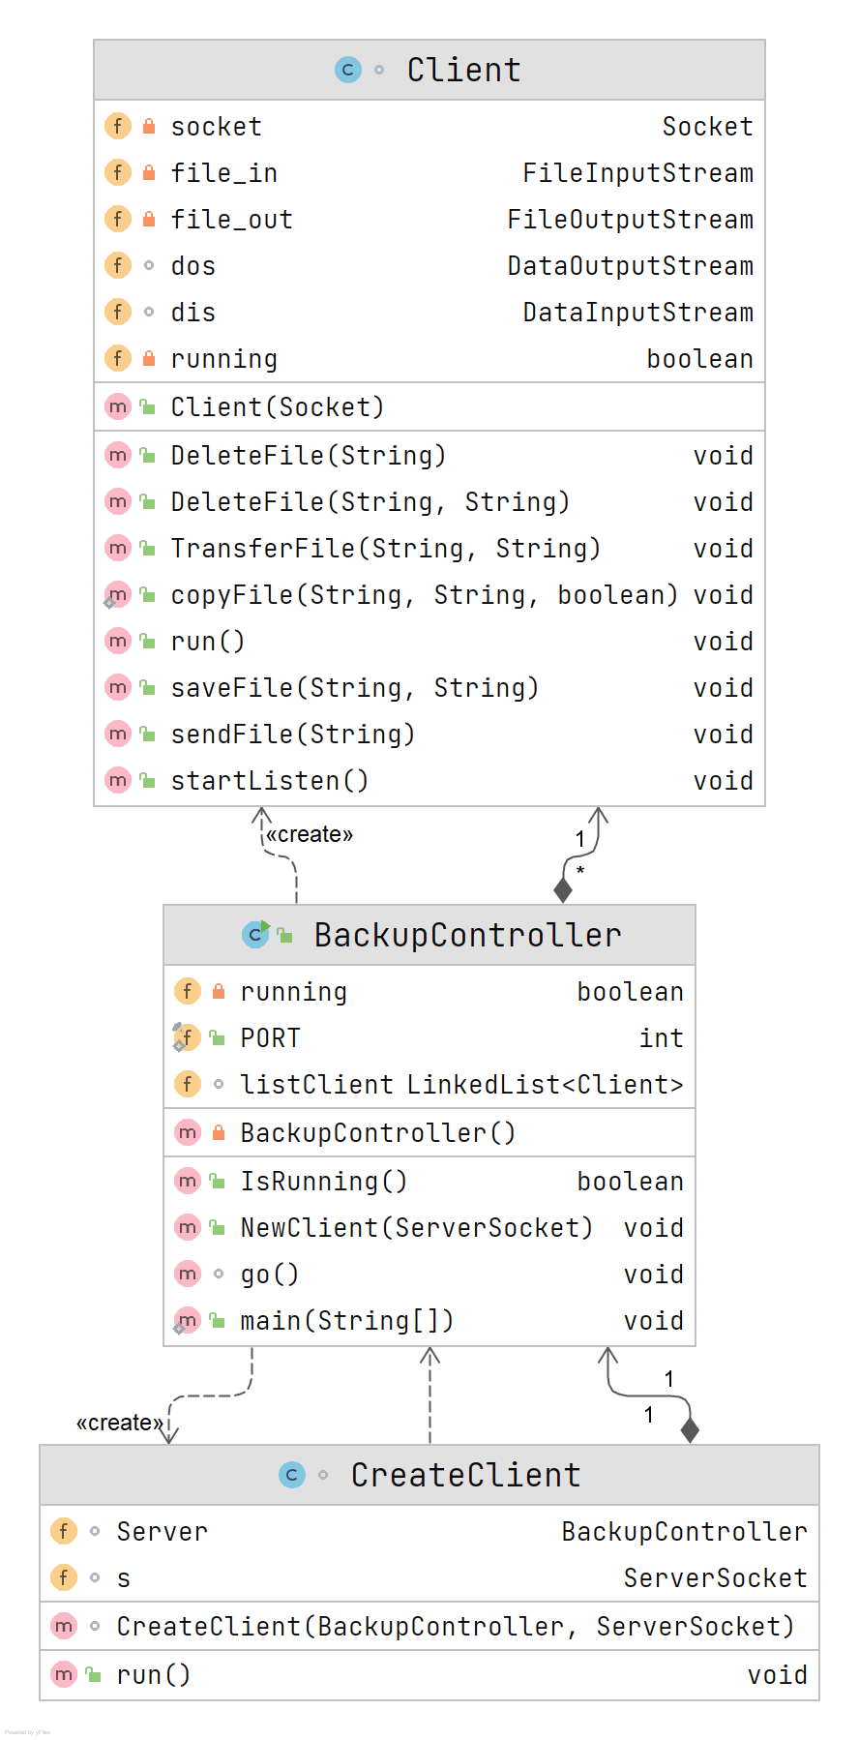
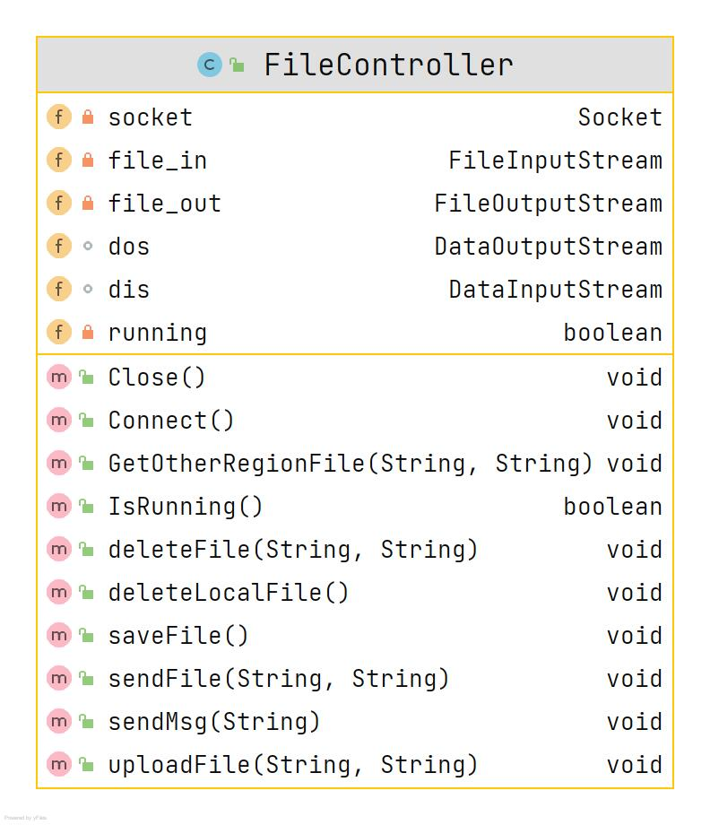
02
Region从服务器
副本管理：主要分为两部分，备份主机和从节点服务器
首先，BackupController 启动，开始监听是否有函数连接到备份主机，若有从节点请求连接，则会新建一个 Client 线程（创建线程的工作也交由一个线程类 CreateClient 来负责），负责处理对应的文件管理命令，包括：上传、请求、删除、转移
FileController负责从节点下文件的管理，在需要和备份主机进行文件流传输时，会建立连接，其函数负责向备份主机发送命令，同时，会根据文件的类型为 index、table、catalog 执行不同的策略

Slide 23

02
Region从服务器
从节点传向流传输文件
上传
需要管理备份文件
进行socket连接，初始化输入输出流
向备份主机输入管理命令
删除备份主机上的对应文件
删除
从节点
备份主机
请求
备份主机向从节点发送对应文件

Slide 24
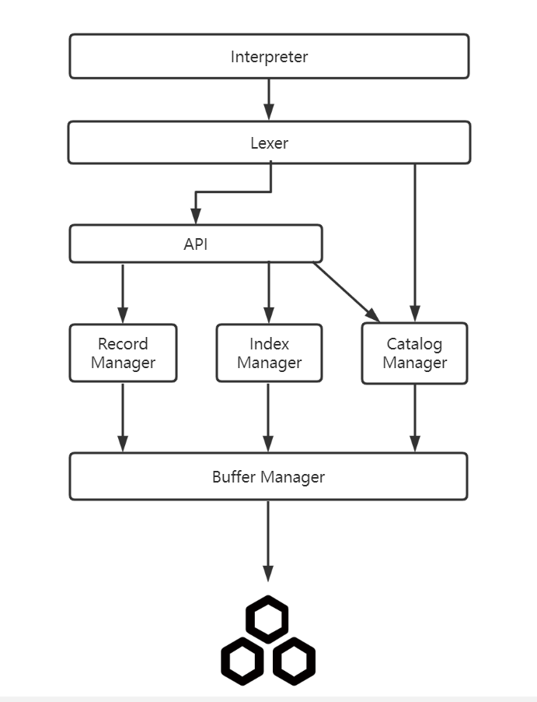
02
Region从服务器
主要模块
Interpreter
API
Record Manager
Index Manager
Catalog Manager
Buffer Manager
使用Java语言实现

Slide 25
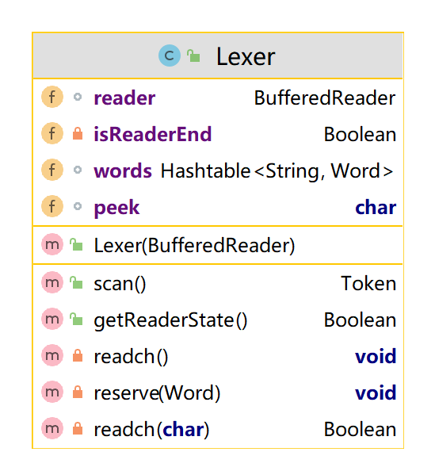
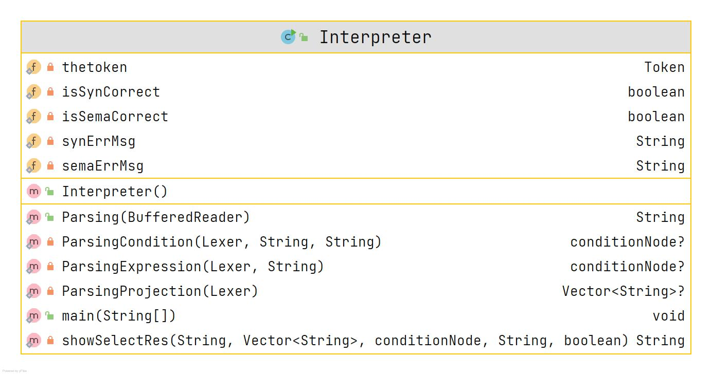
02
Region从服务器
Interpreter模块提供Parsing接口供ClientSocketController调用。
通过Interpreter.Parsing()处理输入的指令，再通过初步分析指令类型并跳转到其他函数。
调用Lexer类的scan方法分割出关键字，标识符等信息。
和Tag类中预先定义好的标签值进行比对，相同则进入指定函数。
其他每个功能函数逐个解析指令，准确保存任何有用信息，对错误信息进行抛出。
将指令分别保存为attribute、condition等信息，传递到其他模块的接口完成操作。
接受函数的返回值，分析判断并输出。

Slide 26
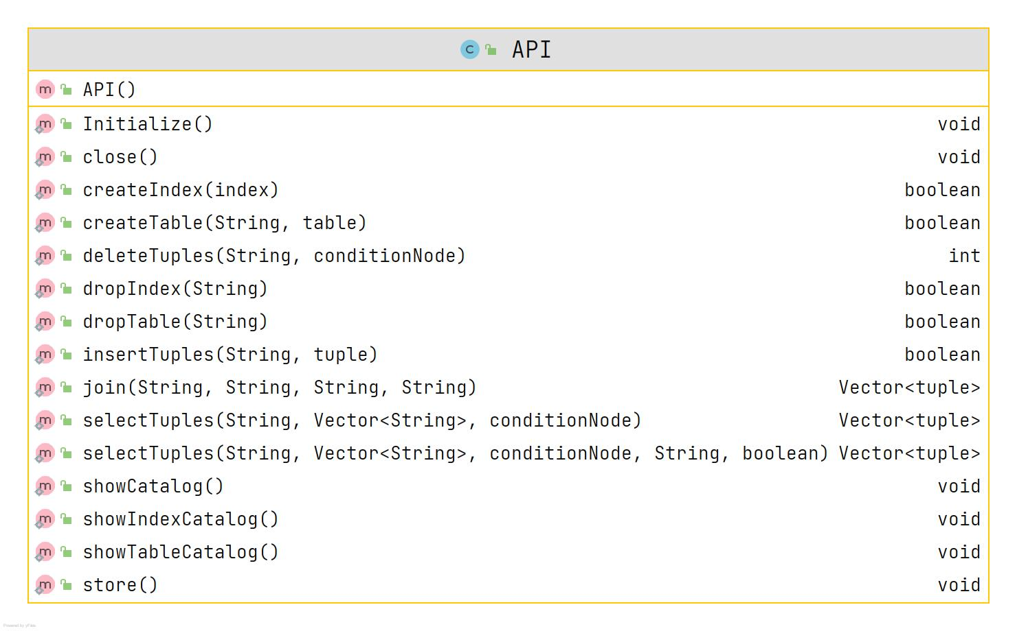
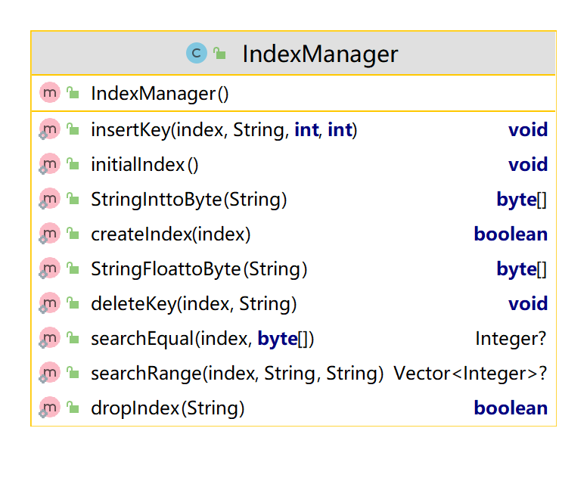
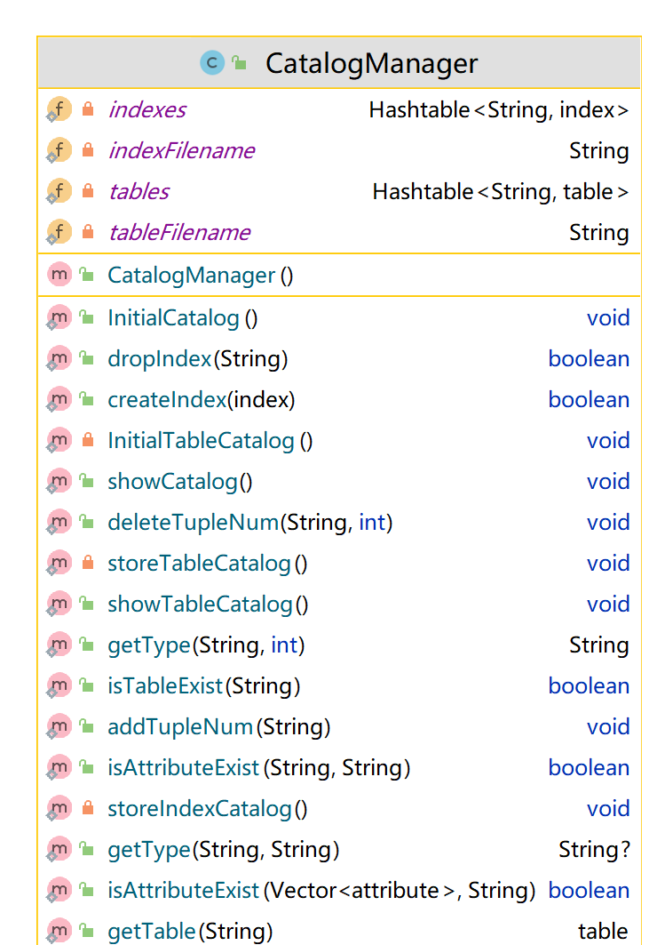
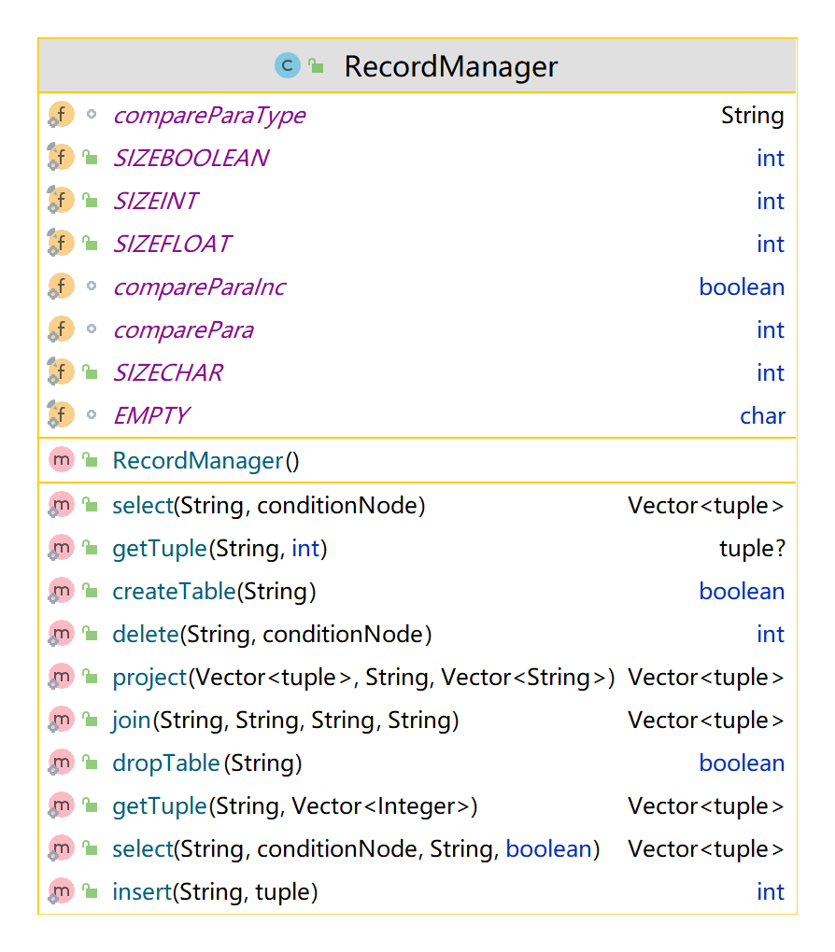
02
Region从服务器
API模块是MiniSQL的核心模块，是连接顶层的SQL解释器和底层各个主模块的中间层，对Interpreter产生的解析结果调用不同的底层 API来实现对应的功能 ：
提供执行SQL语句的接口，供Interpreter层调用。
根据Interpreter层解释生成的命令以及Catalog Manager提供的信息，调用Record Manager, Index Manager和Catalog Manager提供的相应接口进行执行。

Slide 27
Part
03
核心功能设计
socket通信
负载均衡
副本管理
容错容灾

Slide 28
03
socket 通信
Master
多线程
异步
发送表请求
发送表变更信息
根据表信息，返回region信息
发送分布式管理命令
副本节点
发送sql指令
数据获取
返回指令结果
数据上传备份
Region
多线程
异步
Client

Slide 29
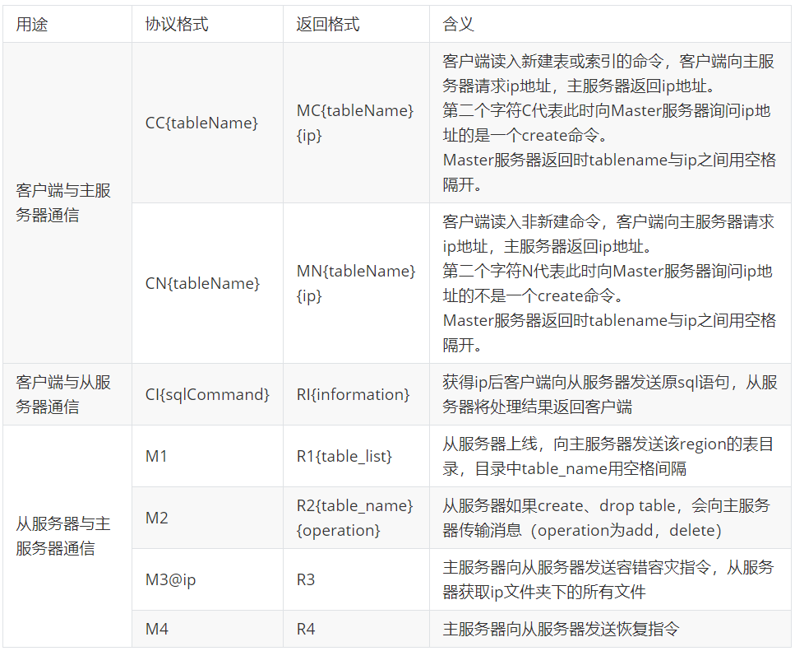
03
socket 通信——通信协议

Slide 30
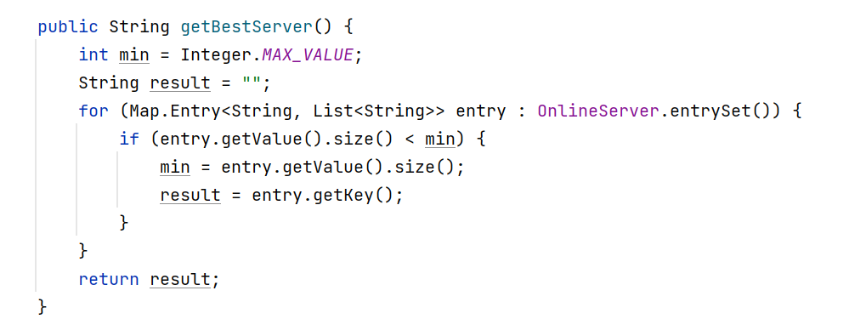
03
负载均衡
由master控制，在接收client的create table命令时，会先通过[ 从节点ip -- 所含的表目录 ]找出所含表的从节点，返回该从节点ip给client。

Slide 31
03
副本管理 & 容错容灾
备份机制
单独建立一个节点用于备份数据
通过socket连接备份节点
操作流程
主节点通过zookeeper监测到有从节点宕机，立刻从正常工作的从节点中选出最优的从节点，让该最优从节点执行容错容灾命令（M3）
同时，主节点更新 【 从节点ip -- 所含表目录table_list 】【 table_name -- 所属从节点ip 】
该从节点受到容错容灾命令（M3），通过socket连接备份节点，将宕机节点的文件下载到本地
当宕机的从节点重启后，主节点监测到该事件，向其发送恢复命令（M4），要求该从节点执行恢复策略，即把之前的表和索引数据全部清空，完成之后向主节点发送消息，即完成容错容灾流程

Slide 32
Part
04
运 行 演 示

Slide 33

Part
提问时间
05
请老师对我们组的作业提出
宝贵意见！

Slide 34
感谢观看
时间：2022.5.20

